Slide 1
Экологический калейдоскоп
Подготовила: Комарова Н. А.

Slide 2
Есть просто храм, есть храм науки.
А есть еще природы храм–
С лесами, тянущими руки
Навстречу солнцу и ветрам.
Он свят в любое время суток,
Открыт для нас в жару и стынь,
Входи сюда, будь сердцем чуток,
Не оскверняй ее святынь.
С.Смирнов.

Slide 3
Экология , это слово происходит от двух греческих слов “ойкос” - дом и “ логос” - учение.
Экология - наука о месте обитания , об окружающей среде .

Slide 4
Экологический
калейдоскоп

Slide 5
Не плюй в колодец – пригодится водицы напиться.
Кто землю лелеет – того земля жалеет.
Где много пташек, там нет букашек.
Много снега - много хлеба.
Лес да растение - зверю спасение.
Лес и воды - краса природы.

Slide 6
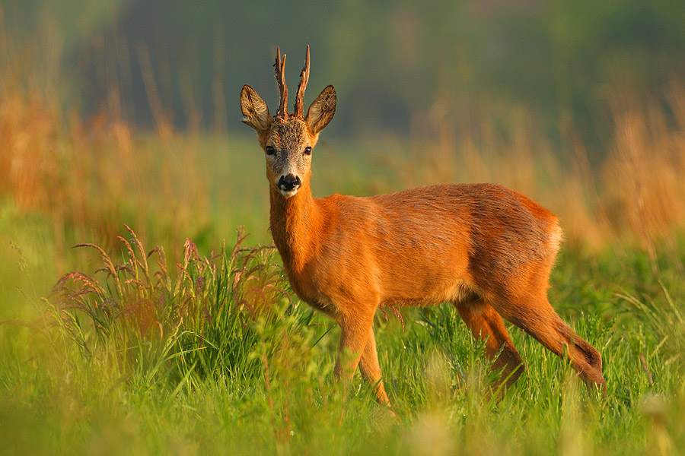

Slide 7
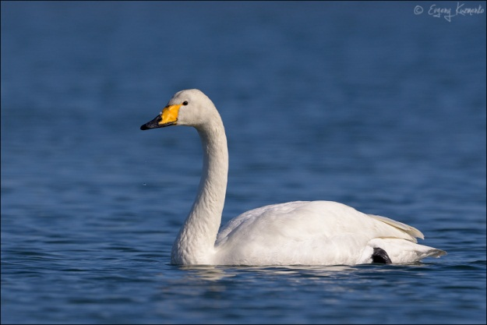

Slide 8
Экология
1
1
1
2
Знаешь ли ты?
1
4
1
2
2
Зелёная аптека
4
2
4
4
3
2
3
Тайны природы
4
3
3
3
Это важно!

Slide 9
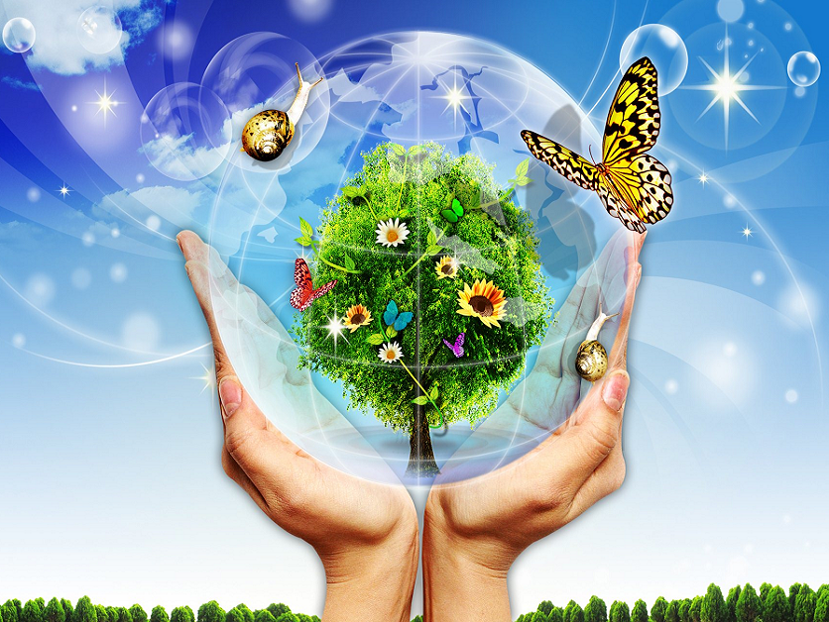
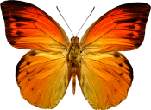
Что такое экология?
1
1. Наука о животных
2. Наука о растениях
3. Наука о космосе
4. Наука о бережном отношении к окружающему миру

Slide 10
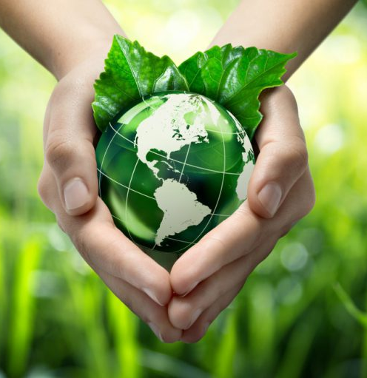
Любимый цвет экологов?
2
1. Красный
2. Голубой
3. Зелёный
4. Желтый

Slide 11
Какие растения и животные описываются в Красной книге?
3
1. Восстановленные
2. Ископаемые
3. Редкие
4. Находящиеся под угрозой исчезновения

Slide 12
От чего надо защищать «Зелёный дом»?
4
1. От мусора
2. От загрязнения рек, морей
3. От посадки кустарников, деревьев
4. От помощи зверям и птицам
5. От загрязнения воздуха выхлопными газами

Slide 13
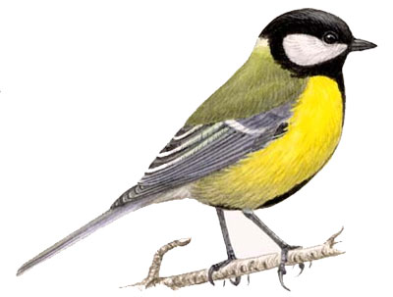
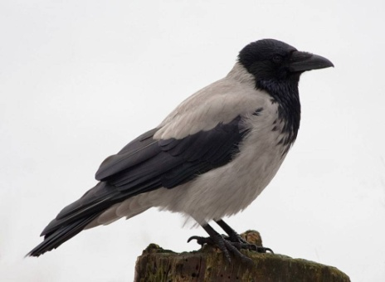
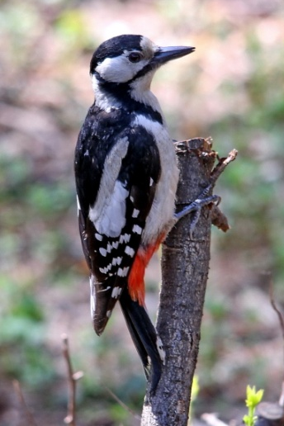
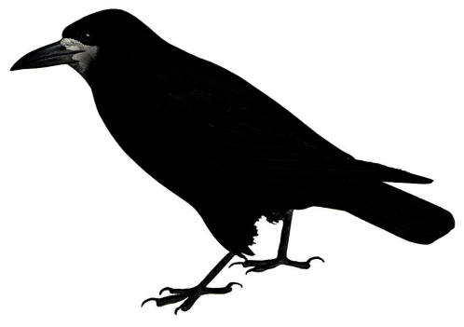
Какие птицы улетают осенью на юг?
1

Slide 14
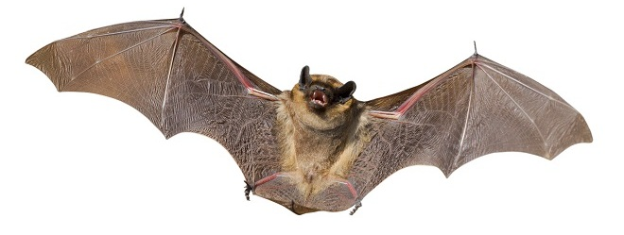
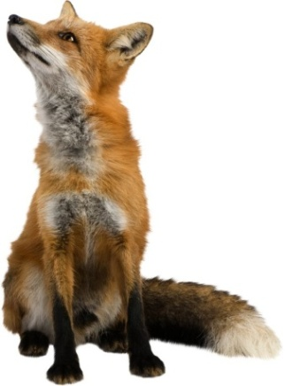
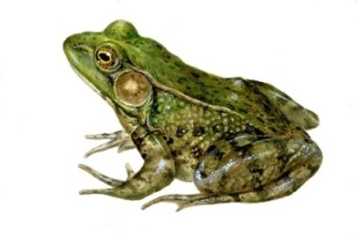
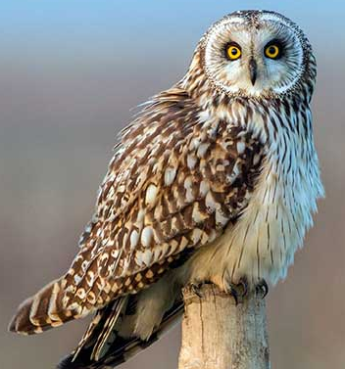
Какие животные не спят ночью?
2

Slide 15
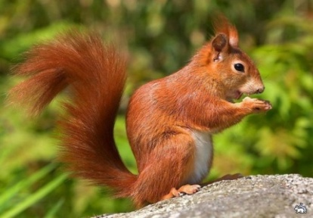
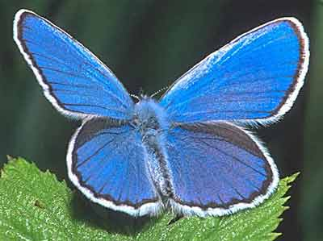
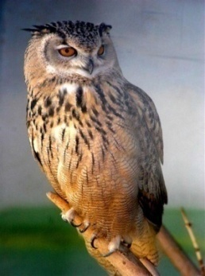
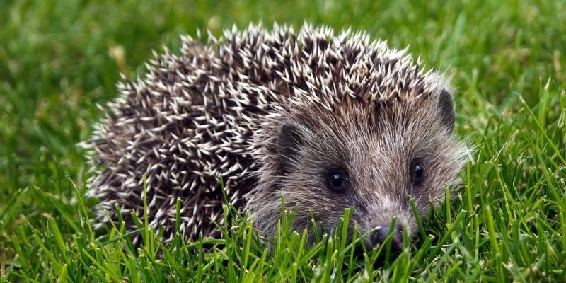
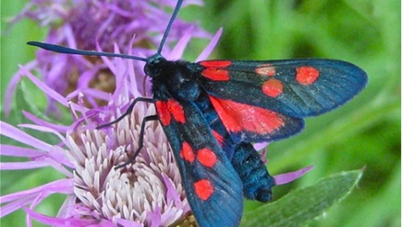
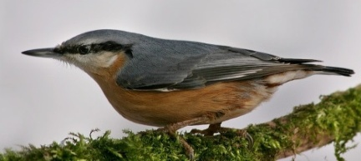
Надя собрала на лугу букет красивых цветов. Кто пострадал из-за этого?
3

Slide 16
Какое животное стало эмблемой
Всемирного фонда охраны природы ?
4
лягушка
саламандра
тигр
панда

Slide 17
Что это?
1
Снаружи - куча хвоинок и мелких веточек,
а внутри – настоящий многоэтажный дом с улицами и перекрёстками.

Slide 18
Кто это?
2
Снаружи яркой окраской этот жучок словно предупреждает: «Не тронь меня,
я не съедобный».
И не трогают его звери и птицы.

Slide 19
Что это?
3
Красивый, яркий. А есть его нельзя! Но и не уничтожай: он лесу нужен. Для некоторых животных он – лекарство, а для многих насекомых, вредящих лесу и человеку, - смертельный яд.

Slide 20
Кто это?
4
Кто трижды родится, прежде чем стать взрослым

Slide 21
1
Тонкий стебель у дорожки. На конце его серёжки. На земле лежат листки - Маленькие лопушки. Нам он - как хороший друг, Лечит ранки ног и рук.
подорожник

Slide 22
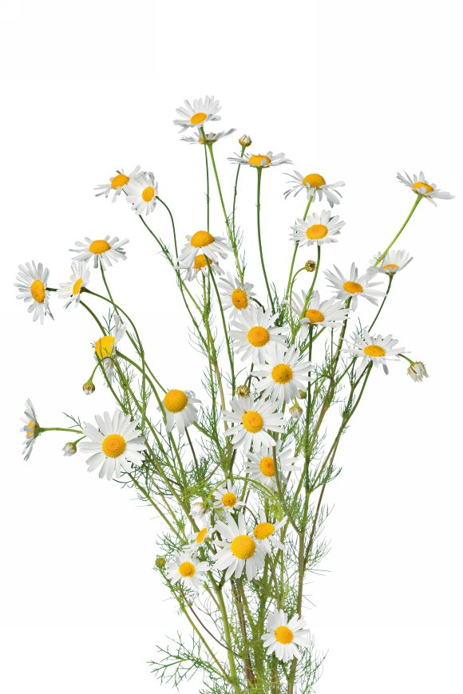
2
Коль дитя вдруг простудилось, Горло сильно воспалилось, Мама даст ребёнку в чашке Чай из цветиков…
ромашки

Slide 23
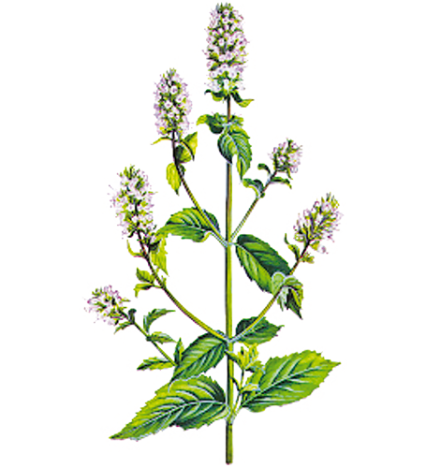
3
Коль в ночи опять не спится, Не сомкнуть никак ресницы, Простынь в ёрзаньи измята – Выпей чай из листьев ...
мяты

Slide 24
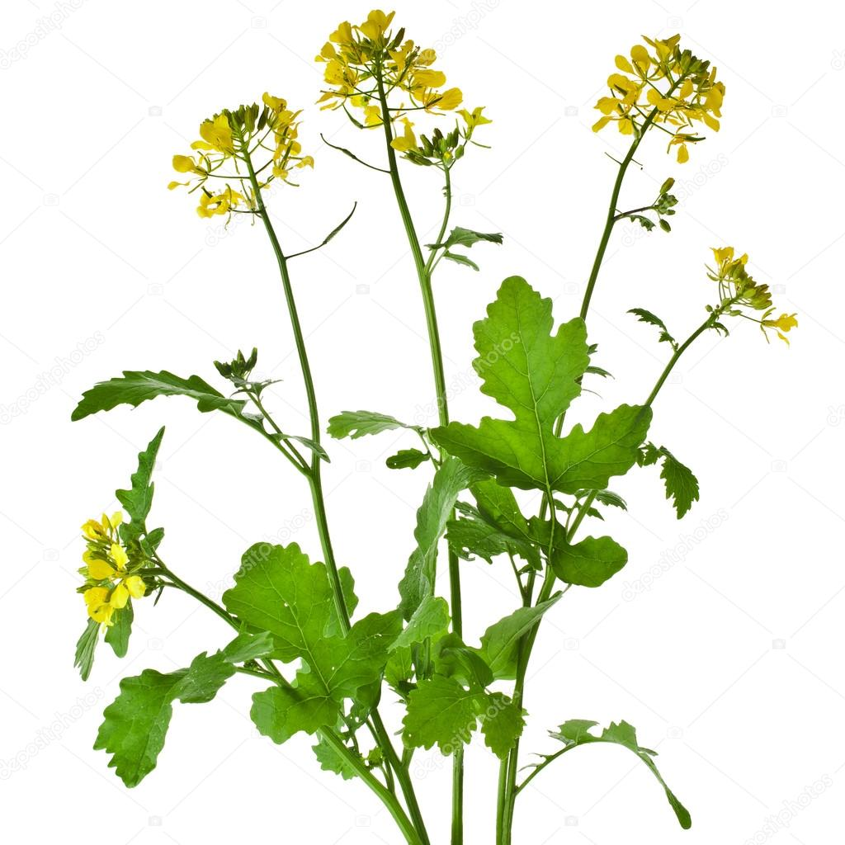
Жёлтый цветик в поле рос, На него зимою спрос: Семена целебно-жгучи, Греют, будто летний лучик. Так с простудою сразиться Помогает нам…
4
горчица

Slide 25
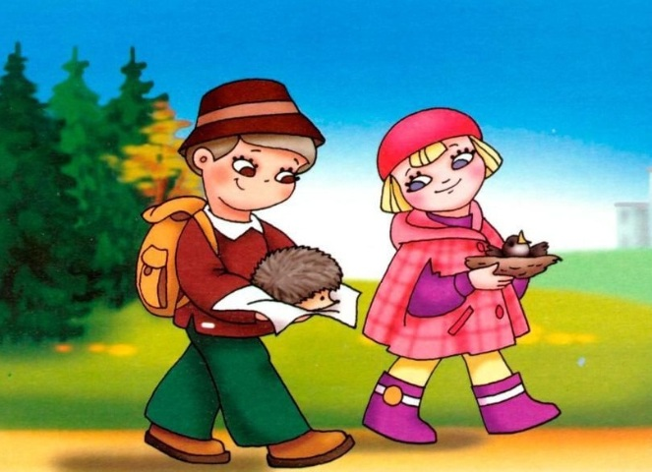
На какое время можно брать детёнышей животных домой?
1
1. На один день
2. На один час
3. Пока не привыкнут
4. Нельзя брать

Slide 26
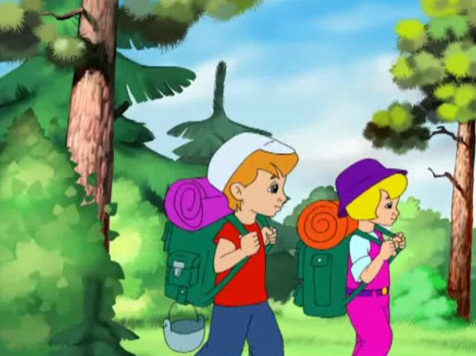
Чего ты не должен делать в лесу?
2
1. Собирать грибы
2. Гулять
3. Оставлять мусор
4. Наблюдать за птицами

Slide 27
Как ты можешь помочь в охране природы?
3
1. Лечить дома раненых животных
2. Не мусорить
3. Высаживать деревья
4. Ловить браконьеров

Slide 28
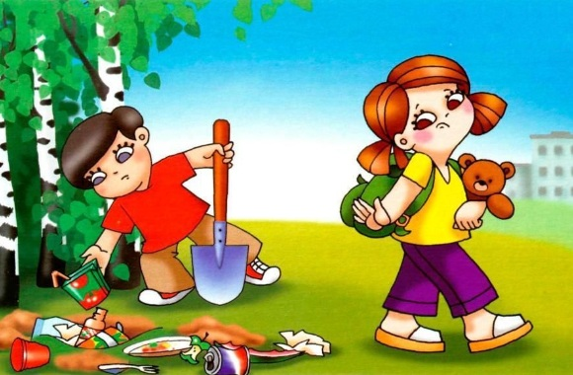
Какой мусор нельзя закапывать в лесу?
4
1. Стеклянные бутылки
2. Металлические банки
3. Полиэтиленовые пакеты
4. Пищевые отходы

Slide 29
22 марта – Всемирный день воды.
1 апреля - Международный день птиц.
22 апреля- День Земли.
5 июня - Всемирный день окружающей среды.

